Slide 1
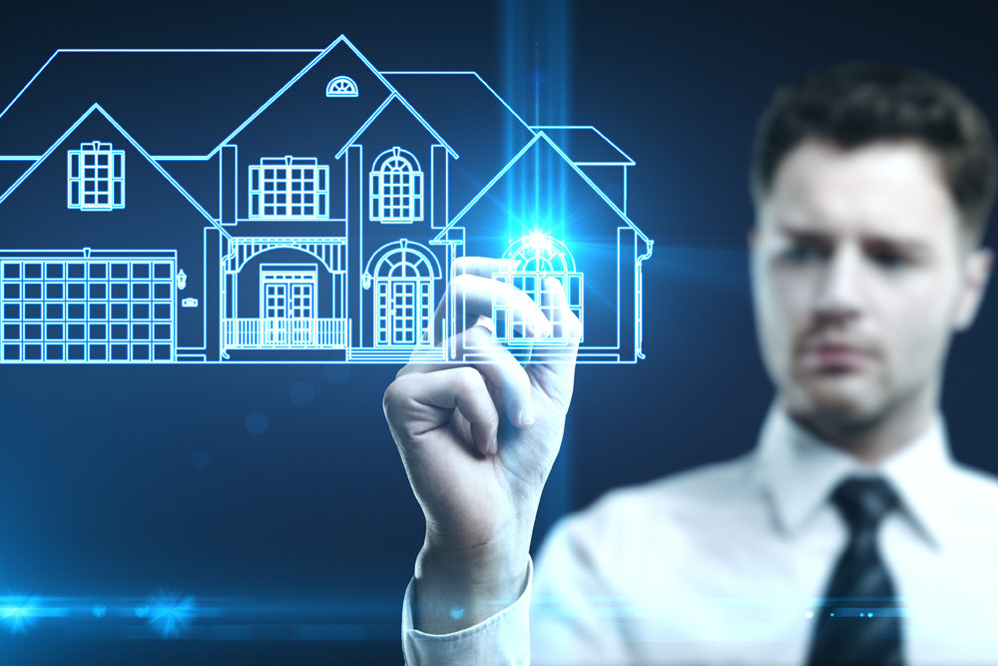



Дипломная работа
«Умный дом»
Студент: Катерина Верхошинская
Django + Flask для хостинга моделей

Slide 2
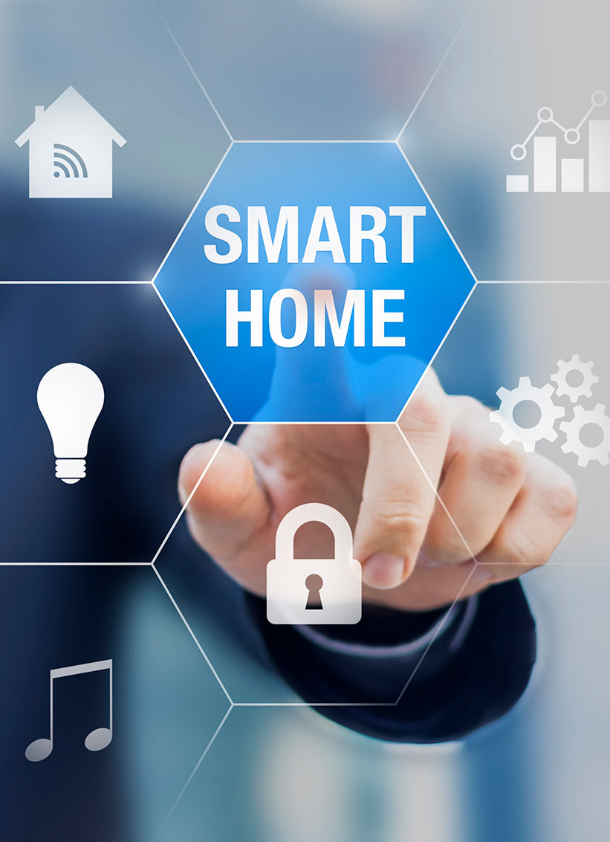
План
1. Описание задачи
2. База данных
3. Параметризация данных
4. Архитектура НС
5. Результаты работы сети
6. Интеграция в Production
7. Выводы

Slide 3


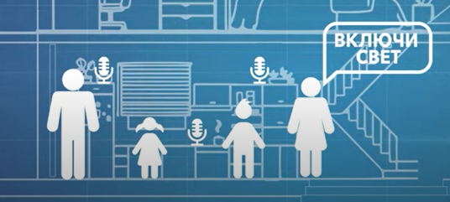
Описание задачи
Система для распознавания 16 речевых команд членами семьи из трех человек, с проверкой того, кто это говорит, а также реализация «Детского режима» не
позволяющего системе
выполнять ряд команд
произнесенных ребенком.

Slide 4

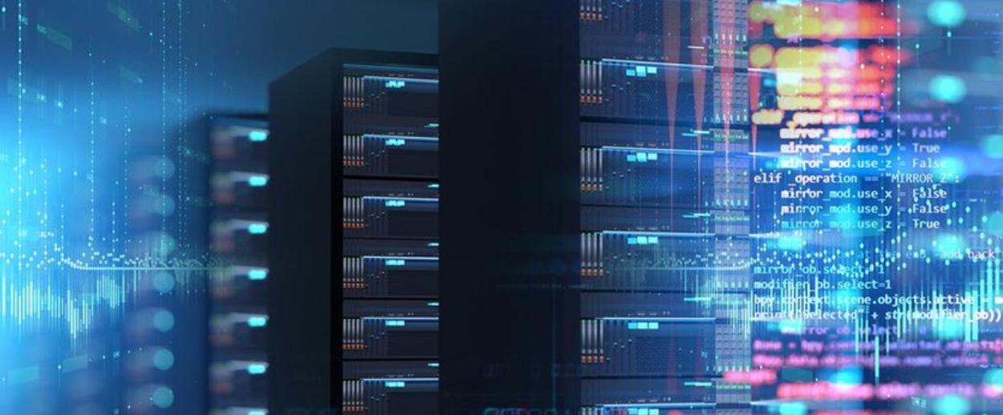
База данных
Пропылесось квартиру
Режим романтика
Приготовь тосты
Свари кофе
Проветри помещение
Приглуши свет
Наполни ванную
Сколько градусов на улице?
Записи 16-ти голосовых команд:
Включи свет
Прогрей машину
Включи кондиционер
Закрой шторы
Включи чайник
Ответь на звонок
Закажи продукты
Позвони консьержу
Количество человек: 3, Количество записей для каждой голосовой команды: 100
Итого: 1600 голосовых команд для каждого из 3х человек.
Всего записано 4800 голосовых команд.
Notes:
‹#›

Slide 5

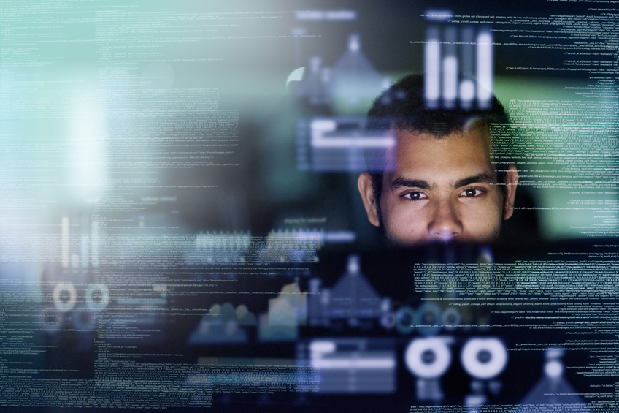

База данных
Записи шума:
По 50 записей длиной 30 секунд для каждого спикера.
«шум» - запись фонового голоса конкретного спикера (чтение книги, статьи, монолог на какую либо тему)
Итого: 150 записей
Тестовые звуковые дорожки:
Для каждого из 3х спикеров по 2 звуковые дорожки на каждую голосовую команду, длиной 30 секунд каждая.
Включают в себя по одной команде на один звуковой файл на фоне “шума”.
Итого: 96 тестовых записей по 30 секунд.

Slide 6

Параметризация данных
Исходные звуковые файлы были конвертированы в wav формат и нарезаны по 30 секунд(шум и тестовые записи). Голосовые команды были бережно вырезаны чтобы ни попало и не пропало ничего лишнего.
В таком виде(см. База данных) данные были загружены в программу, далее звуковые файлы в формате wav были преобразованы в мел-частоты, из которых был создан датасет в виде np-массива для обучающей и проверочной выборки.
Notes:
‹#›

Slide 7
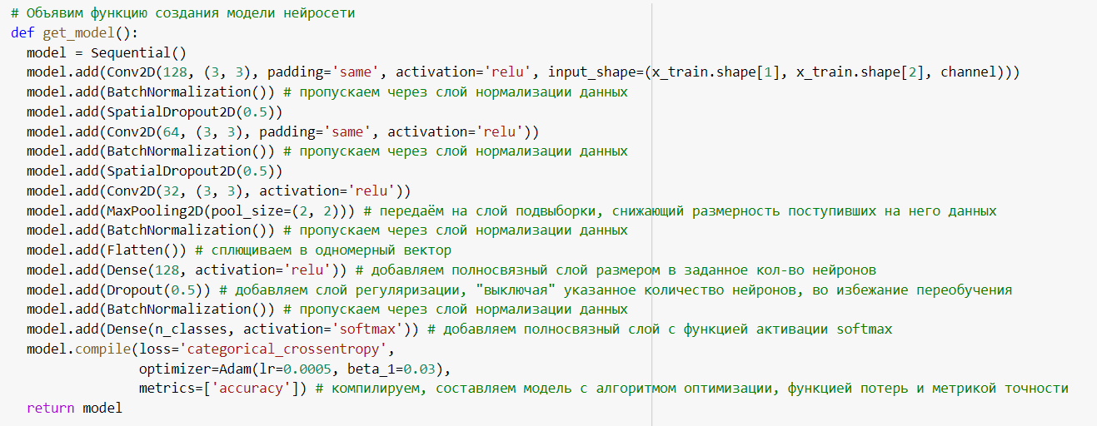
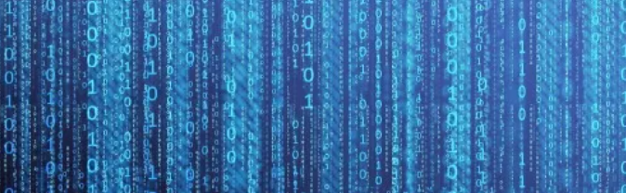
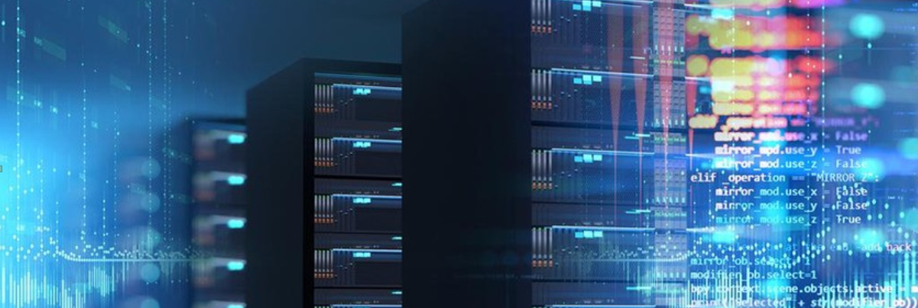
Архитектура сети
Notes:
‹#›

Slide 8
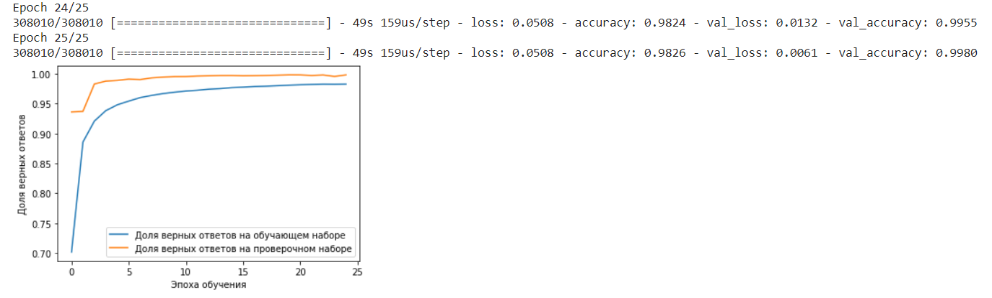
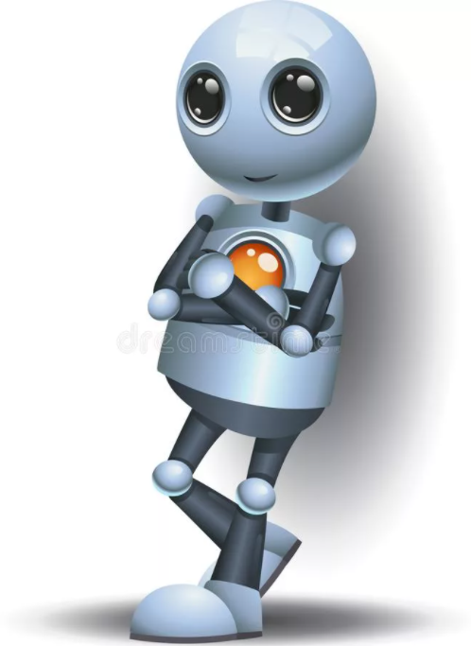

Результаты
Точность на последней эпохе обучения составила:
98,3% на обучающей выборке
99,8% на проверочной выборке
Тестирование:
1) На всех 96 тестовых дорожках, команды успешно распознались.
2) Детский режим отработал правильно, не пропустив ни одной запрещенной в данном режиме команды произнесенной ребенком.
В тоже время эти же команды произнесенные взрослыми успешно распознались и выполнились.
3) Проверка на спикера, отработала корректно. Каждый спикер был правильно определен и отличен от других спикеров.
Notes:
‹#›

Slide 9

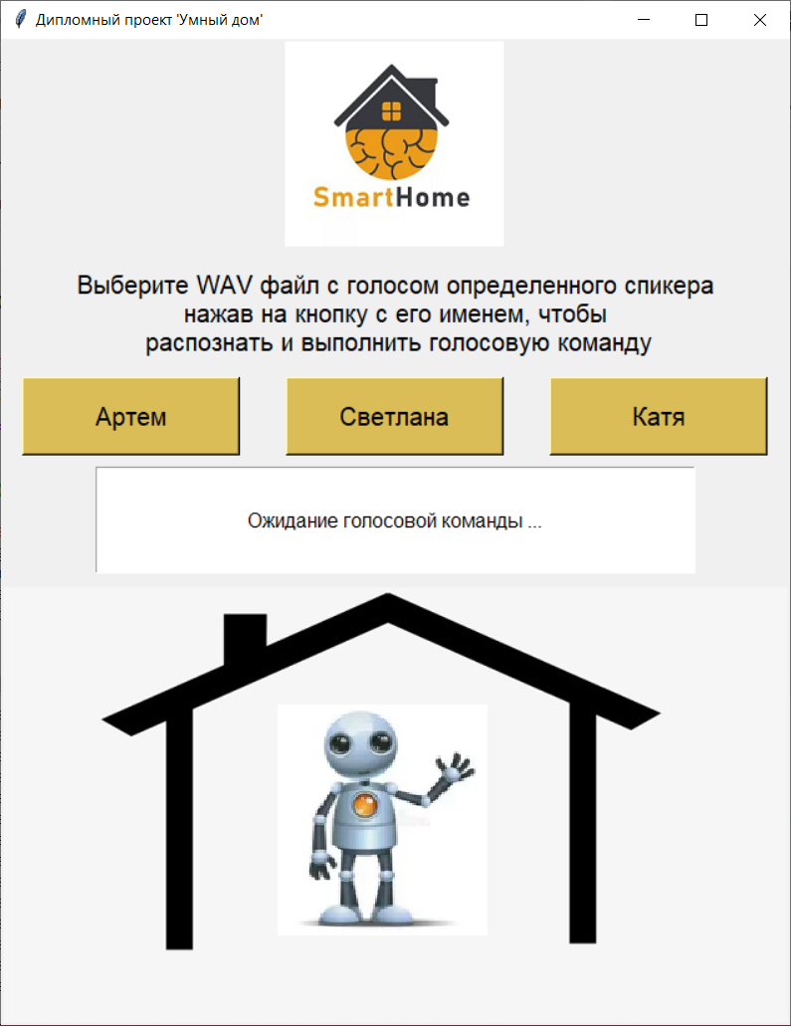
PRODUCTION
Приложение написано в Jupiter Notebook с использованием библиотеки Tkinter.
Для загрузки аудио файлов созданы три кнопки соответствующие конкретному спикеру, нажав на которую можно загрузить файл в формате WAV для распознавания и выполнения команды.
Выполнение команды реализовано отрисовыванием в «домике» соответствующей распознанной команде картинки
Реализована проверка на спикера. В случае если распознанный голос не совпадает с голосом заявленного спикера, будет выведено информационное сообщение. Команда выполнена не будет.
Есть «Детский режим»

Slide 10
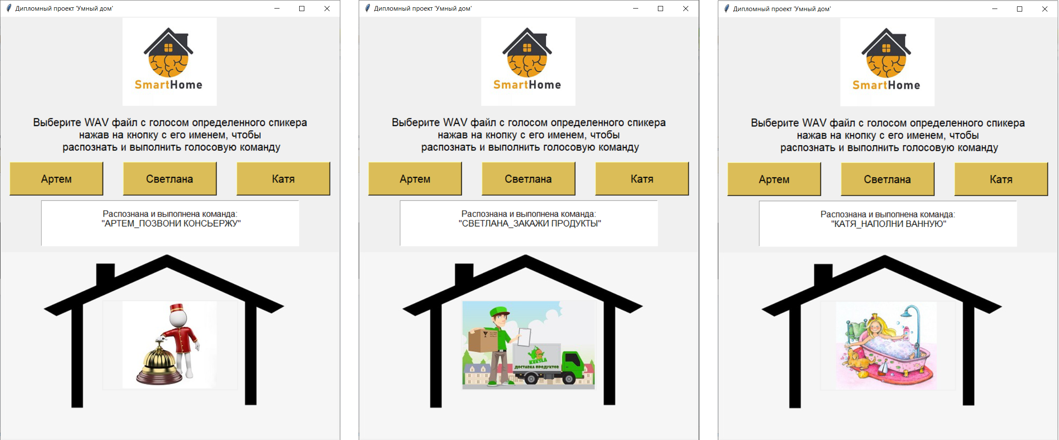
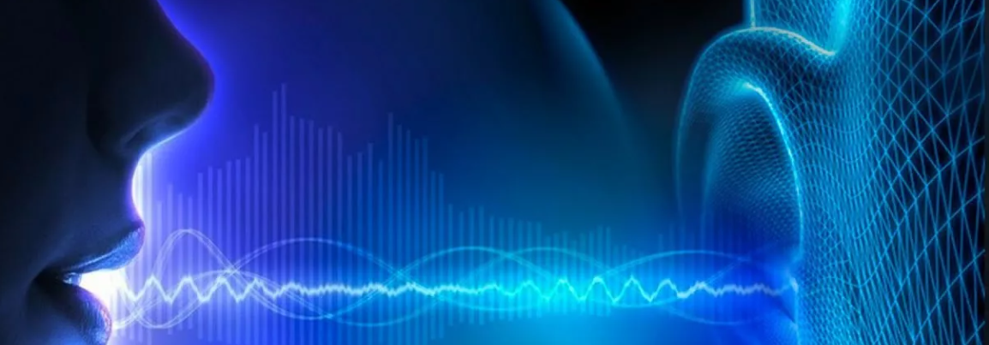
Распознавание и выполнение команд
Notes:
‹#›

Slide 11
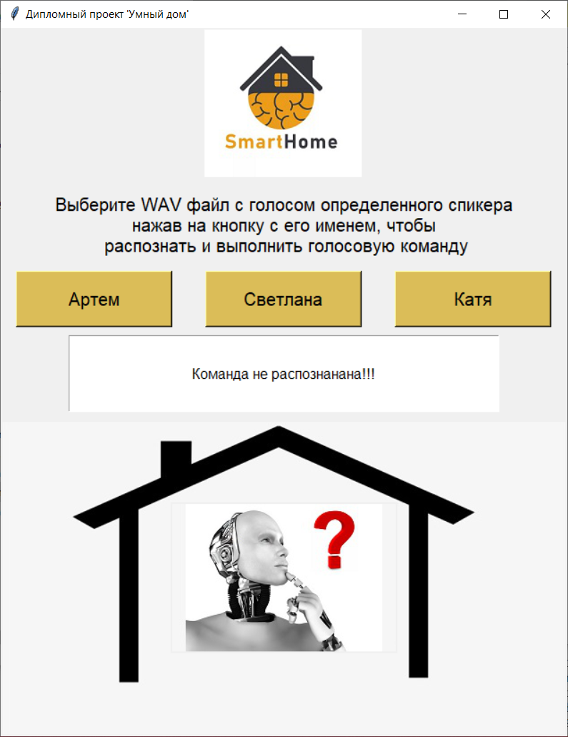

Не удалось распознать
В случае если не удалось распознать
голосовую команду, выводится
информационное сообщение
«Команда не распознана!!!».
Система переходит
в режим ожидания
новой голосовой команды.

Slide 12
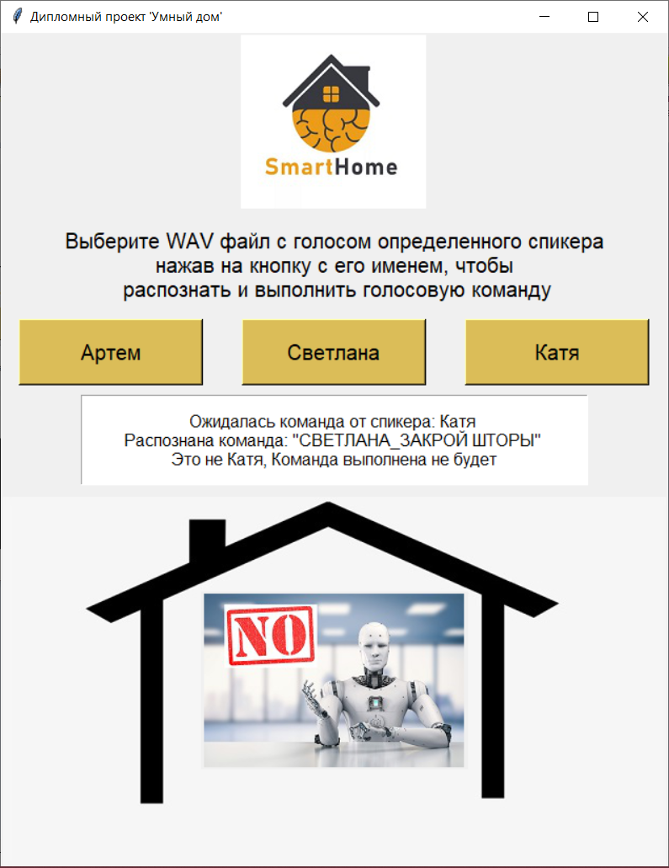
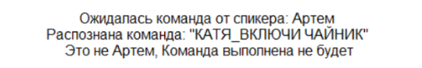
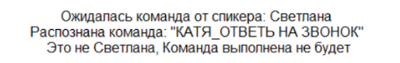
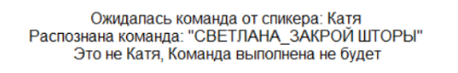
Проверка на спикера
В случае если распознанный голос не совпадает с голосом заявленного спикера, будет выведено информационное сообщение. Команда выполнена не будет.

Slide 13
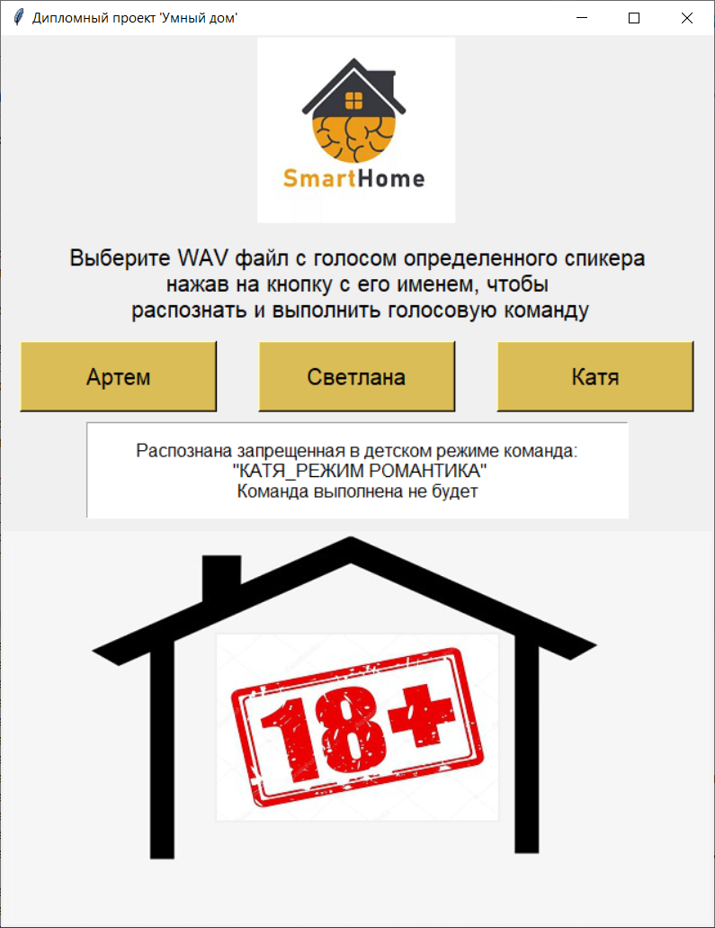
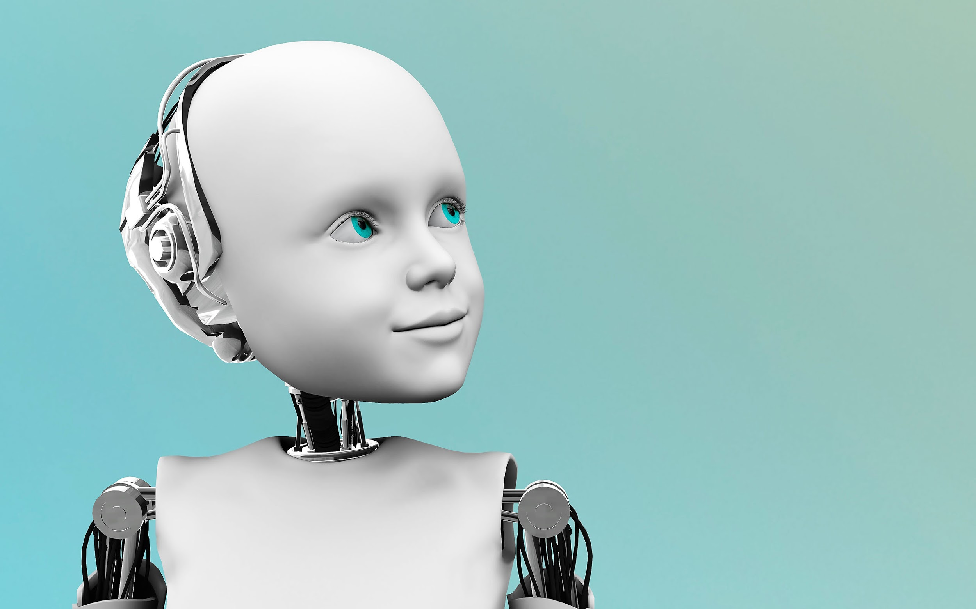
Детский режим
В случае если распознанная команда входит в список ограничений установленных "детским режимом" и голос спикера совпадает с голосом спикера внесенного в "детский режим", будет выведено информационное сообщение о запрете. Команда выполнена не будет.

Slide 14
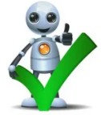
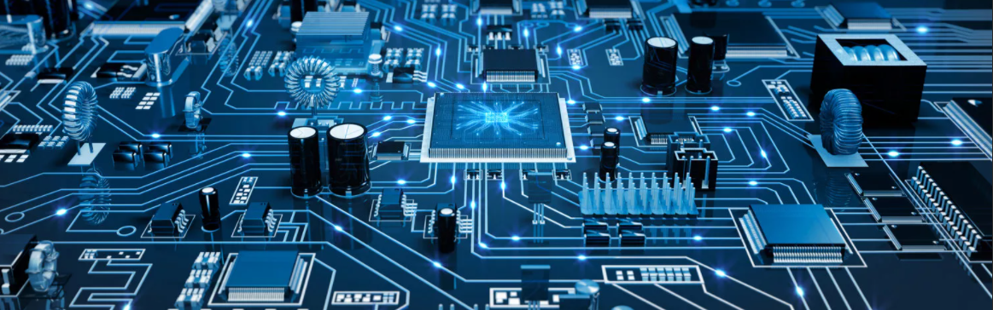
Выводы
Целью дипломного проекта было создание системы «умный дом», для распознавания речевых команд членов семьи, с проверкой кто это говорит, а также реализация «Детского режима» не позволяющего системе выполнять ряд команд произнесенных ребенком.
В ходе работы была собрана большая база аудио файлов для
обучения и тестирования созданной модели.
Полученная модель была интегрирована в графическое приложение написанное с использованием библиотеки Tkinter.
В результате работы над дипломном проектом удалось выполнить все вышеперечисленные задачи и получить высокий процент распознавания голосовых команд (99,8%).
После проведения тщательного тестирования работы обученной модели как в самом ноутбуке, так и в графическом приложении, можно резюмировать о том что поставленная задача была выполнена полностью.
Notes:
‹#›

Slide 15


